Slide 1
바코드 출력 시스템 사용자 매뉴얼
2019.11
산소프트 [SANSOFT]

Slide 2
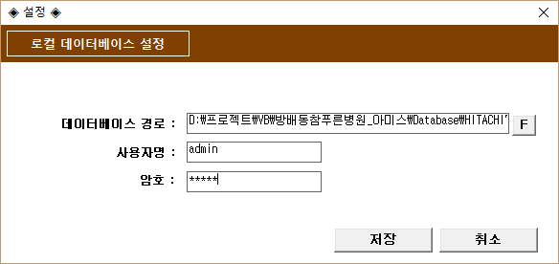
바코드 출력 시스템 사용자 매뉴얼
시스템명 | Sansoft QC | 번호 |  | 화면명 | 메인화면
 |  |  |  |  |  | Description
 |  |  |  |  |  | 로컬 데이터베이스 설정 화면임 ‘F’ 버튼을 눌러 로컬 데이터베이스를 찾는다. ‘사용자명’ 과 ‘암호’를 입력한다. ‘저장’ 버튼은 로컬 데이터베이스 경로 와 사용자명 암호를 저장한다. ‘취소’ 버튼은 프로그램이 종료된다.

Slide 3
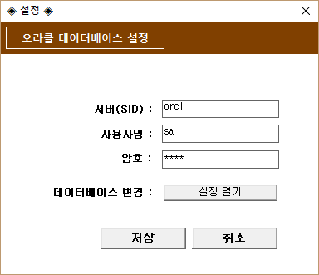
바코드 출력 시스템 사용자 매뉴얼
시스템명 | Sansoft QC | 번호 |  | 화면명 | 메인화면
 |  |  |  |  |  | Description
 |  |  |  |  |  | EPR 데이터베이스 설정 화면임 ‘F’ 버튼을 눌러 로컬 데이터베이스를 찾는다. ‘서버’ ,‘사용자명’ 과 ‘암호’를 입력한다. ‘저장’ 버튼은 로컬 데이터베이스 경로 와 사용자명 암호를 저장한다. ‘취소’ 버튼은 프로그램이 종료된다.

Slide 4
바코드 출력 시스템 사용자 매뉴얼
시스템명 | Sansoft QC | 번호 |  | 화면명 | 메인화면
 |  |  |  |  |  | Description
 |  |  |  |  |  | 로컬 데이터베이스 설정 화면임 ‘F’ 버튼을 눌러 로컬 데이터베이스를 찾는다. ‘사용자명’ 과 ‘암호’를 입력한다. ‘저장’ 버튼은 로컬 데이터베이스 경로 와 사용자명 암호를 저장한다. ‘취소’ 버튼은 프로그램이 종료된다.

Slide 5
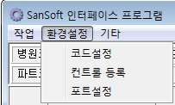
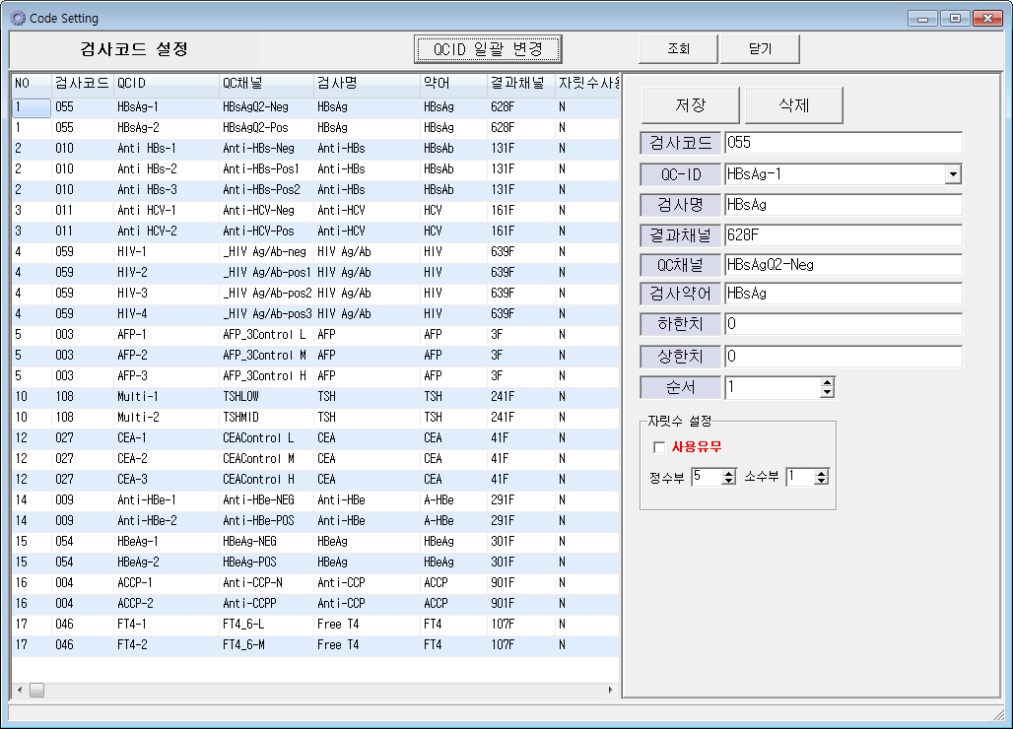
Sansoft QC 시스템 사용자 매뉴얼
시스템명 | Sansoft QC | 번호 |  | 화면명 | 검사코드 설정
 |  |  |  |  |  | Description
 |  |  |  |  |  | 검사코드를 설정하는 화면으로 환경설정 메뉴에서 ‘코드설정＇ 을 클릭하여 조회한다. 신규코드 등록 : 검사항목 정보와 이에 따르는 QC정보를 화면 우측에서 입력한 후 ‘저장’한다. 기존코드 수정 : 좌측의 리스트에서 수정할 항목을 선택하여 화면 우측에서 수정한 후 ‘저장＇한다. ‘검사일자’는 기본적으로 오늘날짜를 가져오며 검사일자를 변경하여 조회가 가능하다.

Slide 6
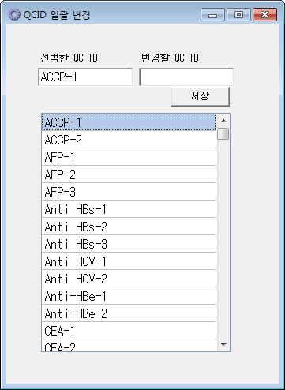
Sansoft QC 시스템 사용자 매뉴얼
시스템명 | Sansoft QC | 번호 |  | 화면명 | QC ID 일괄 변경
 |  |  |  |  |  | Description
 |  |  |  |  |  | ‘QCID 일괄 변경＇ 을 클릭하여 사용하고 있는 QC ID를 변경한다.

Slide 7
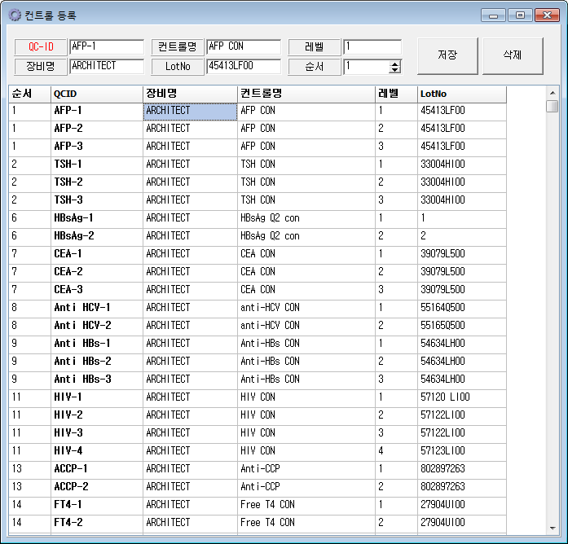
Sansoft QC 시스템 사용자 매뉴얼
시스템명 | Sansoft QC | 번호 |  | 화면명 | 컨트롤 등록
 |  |  |  |  |  | Description
 |  |  |  |  |  | 컨트롤을 등록하는 화면으로 환경설정 메뉴에서 ‘컨트롤 등록＇ 을 클릭하여 조회한다. 신규코드 등록 : QC정보와 이에 따르는 컨트롤을 화면 상단에서 입력한 후 ‘저장’한다. 기존코드 수정 : 하단의 리스트에서 수정할 항목을 선택하여 화면 상단에서 수정한 후 ‘저장＇한다.

Slide 8
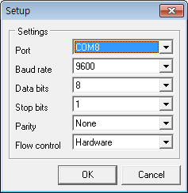
Sansoft QC 시스템 사용자 매뉴얼
시스템명 | Sansoft QC | 번호 |  | 화면명 | 미생물 결과 조회
 |  |  |  |  |  | Description
 |  |  |  |  |  | 통신포트를 설정하는 화면으로 환경설정 메뉴에서 ‘포트설정＇ 을 클릭하여 조회한다. 신규코드 등록 : 해당없음 기존코드 수정 : 콤보박스에서 각각의 설정값을 선택한 후 ‘OK＇를 클릭하여 저장한다.

Slide 9
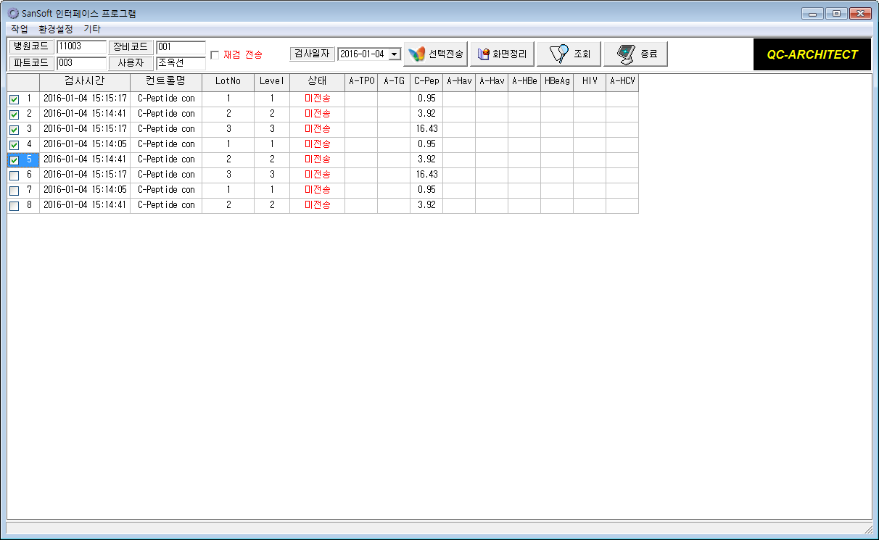
Sansoft QC 시스템 사용자 매뉴얼
시스템명 | Sansoft QC | 번호 | 2.2 | 화면명 | 검사결과 조회
 |  |  |  |  |  | Description
 |  |  |  |  |  | 검사장비와 인터페이스 하는 메인 화면이다. ‘조회’를 선택하면 검사일자에 해당하는 QC 인터페이스 내역을 조회한다. ‘선택전송’은 인터페이스 되거나 조회된 결과를 저장한다. ‘화면정리’는 현재 화면을 초기화 한다. 기존결과 수정 : 화면의 리스트에서 검사결과를 수정한 후 엔터를 치면 검사결과가 수정되거나 저장된다. ‘검사일자’는 기본적으로 오늘날짜를 가져오며 검사일자를 변경하여 조회가 가능하다.

Slide 10
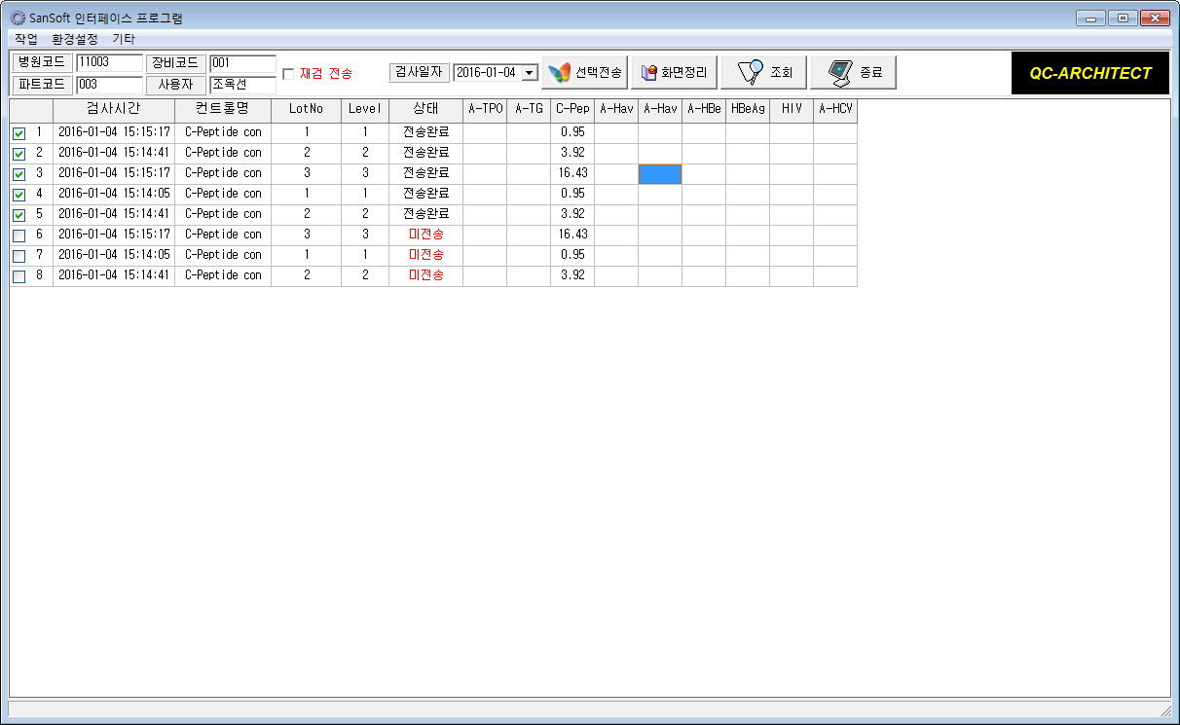
Sansoft QC 시스템 사용자 매뉴얼
시스템명 | Sansoft QC | 번호 |  | 화면명 | 선택전송
 |  |  |  |  |  | Description
 |  |  |  |  |  | 리스트 좌측의 체크박스를 체크 한 후 ‘선택전송’을 하면 화면에서와 같이 ‘전송완료’로 표시된다.

Slide 11
Sansoft QC Manual
- 감사합니다 -

